Slide 1
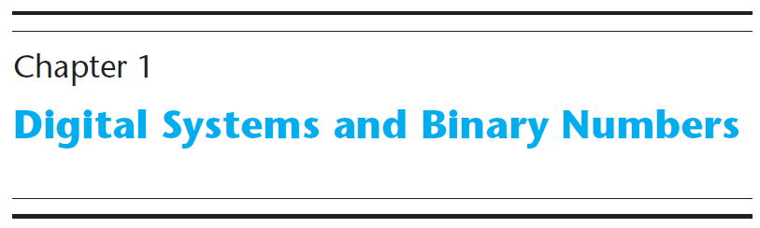
แก้ไขครั้งล่าสุดเมื่อวันที่ 15 สิงหาคม 2568

Slide 2
Binary Numbers
Hexadecimal Numbers
(A = 10, B = 11, C = 12, D = 13, E = 14, F = 15)

Slide 3
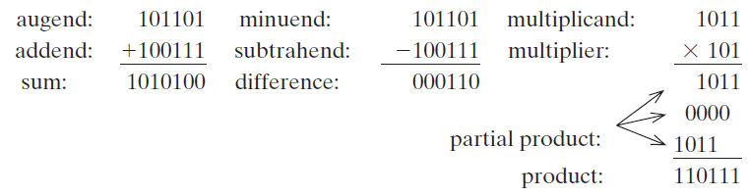

Slide 4
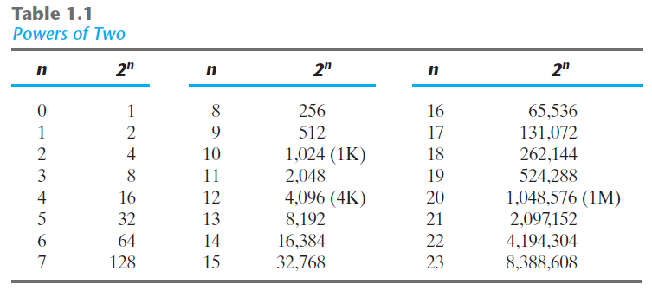
Note that 2³⁰ = 1,073,741,824 (1G)

Slide 5
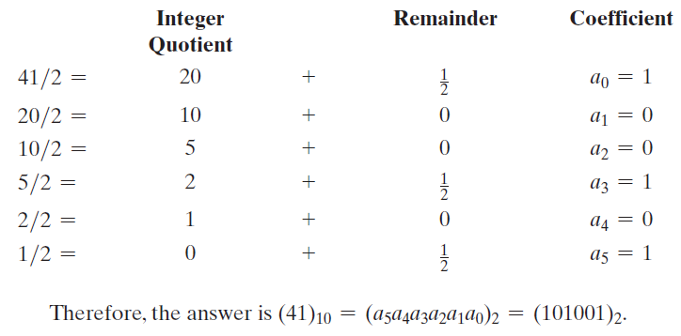
Number-base Conversions

Slide 6
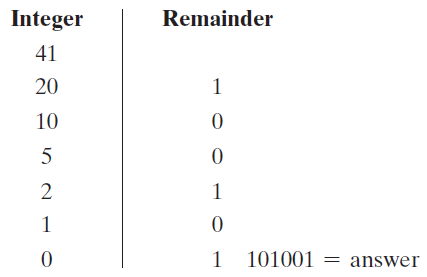
Number-base Conversions
เขียนแบบย่อๆ

Slide 7
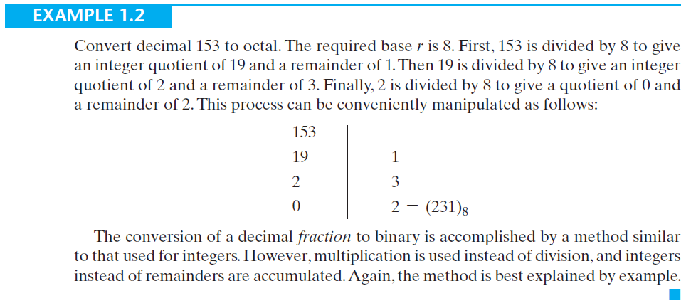
เขียนเลขฐาน 10 เป็นเลขฐาน 8

Slide 8
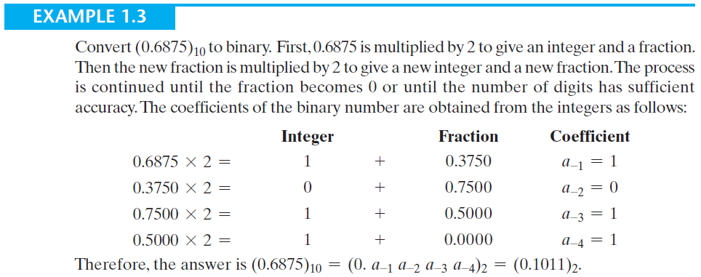
ส่วนที่เป็นทศนิยม
เปลี่ยนหาร 2 เป็นคูณ 2

Slide 9
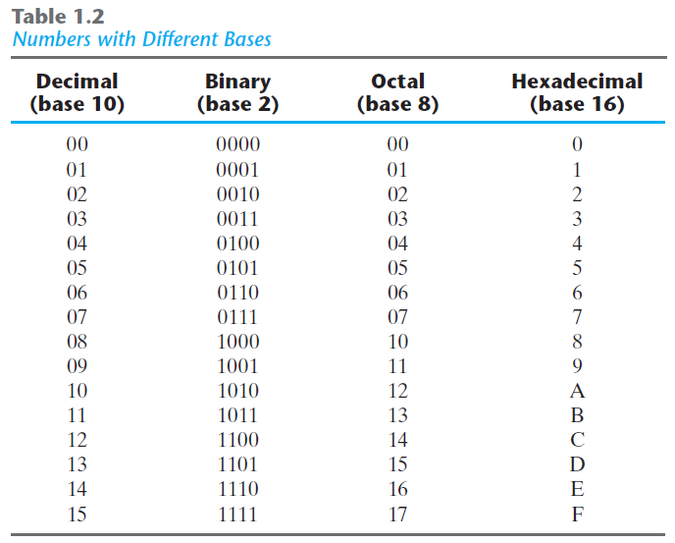
Octal and Hexadecimal Numbers
ในสาขาคอมพิวเตอร์นิยมเขียนเลขฐาน 16
โดยเติม x หรือ 0x ข้างหน้า
เช่น 0x2FB5 หมายถึง 2FB5₁₆

Slide 10

แปลงฐาน 2 เป็นฐาน 8
แปลงฐาน 8 เป็นฐาน 2

Slide 11
แปลงฐาน 2 เป็นฐาน 16
10 1100 0110 1011 . 1111 0000 0110 = (2C6B.F06)₁₆
2
C
6
B
F
0
6
แปลงฐาน 16 เป็นฐาน 2
(1BB.2A)₁₆ = 1 1011 1011 . 0010 1010
1
B
B
2
A

Slide 12
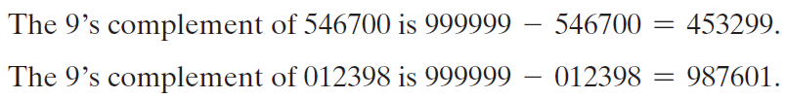
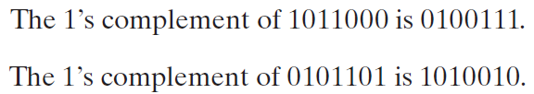
Complements of Numbers
Diminished Radix Complement
เปลี่ยน 0 เป็น 1
เปลี่ยน 1 เป็น 0

Slide 13
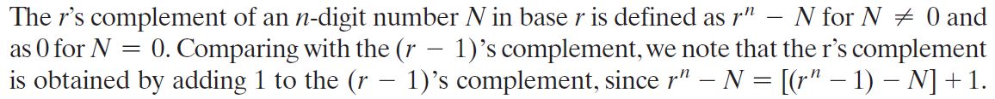


Radix Complement

Slide 14
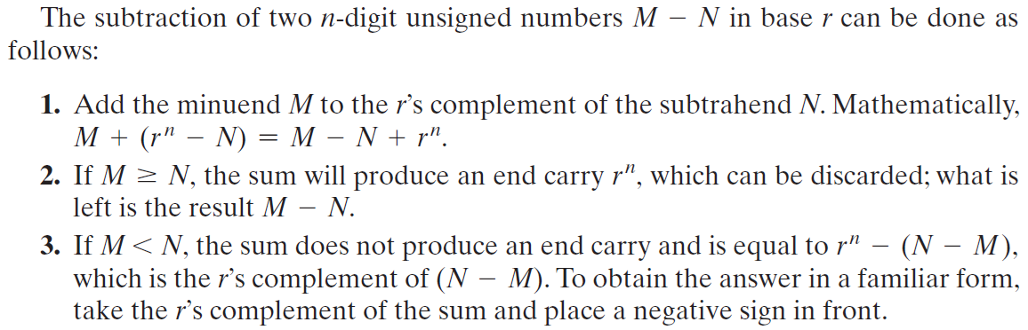
Subtraction with Complements

Slide 15
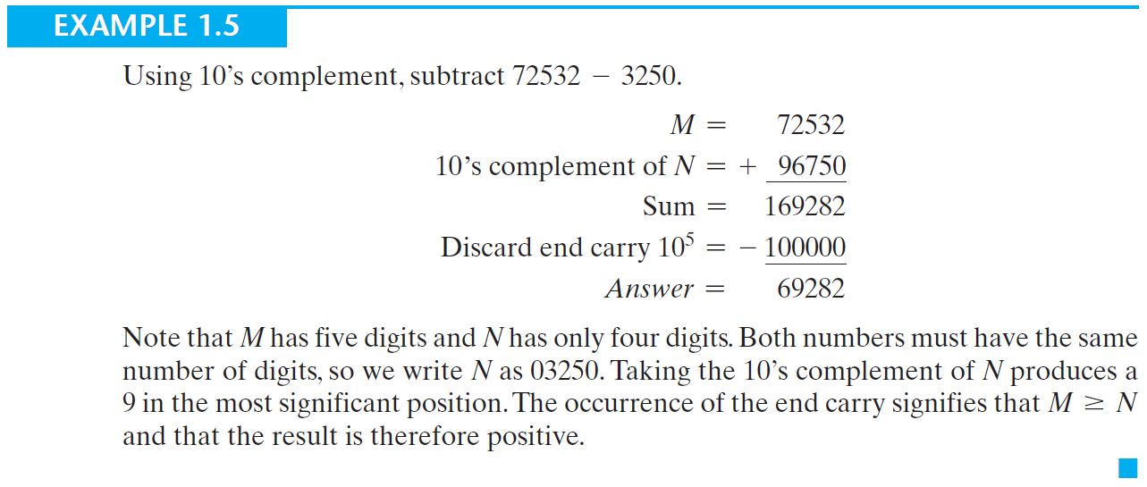

Slide 16
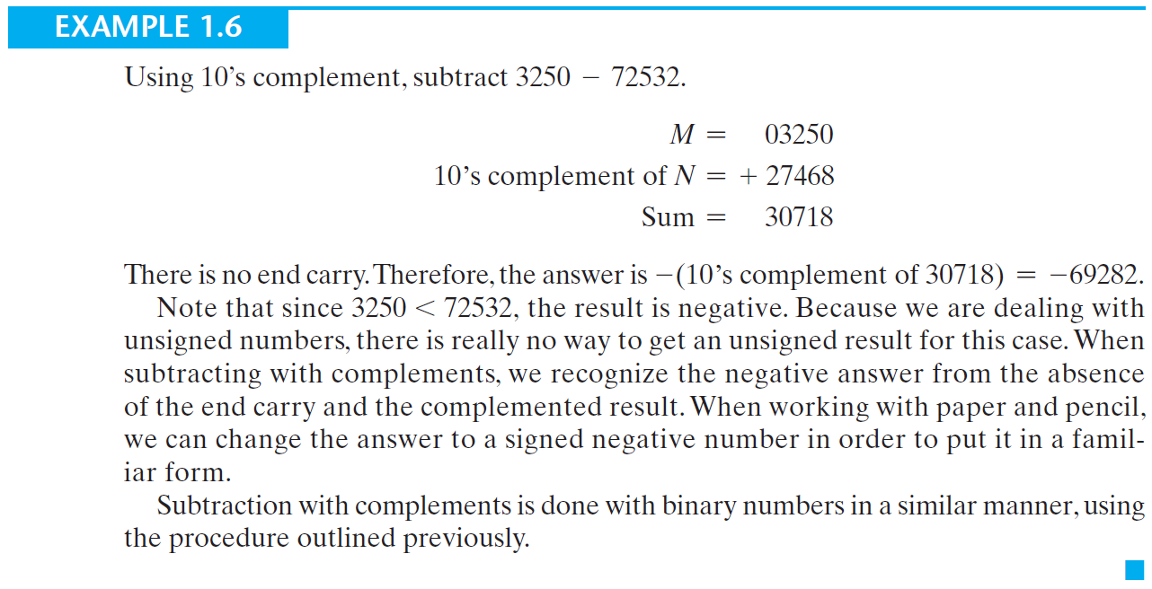

Slide 17
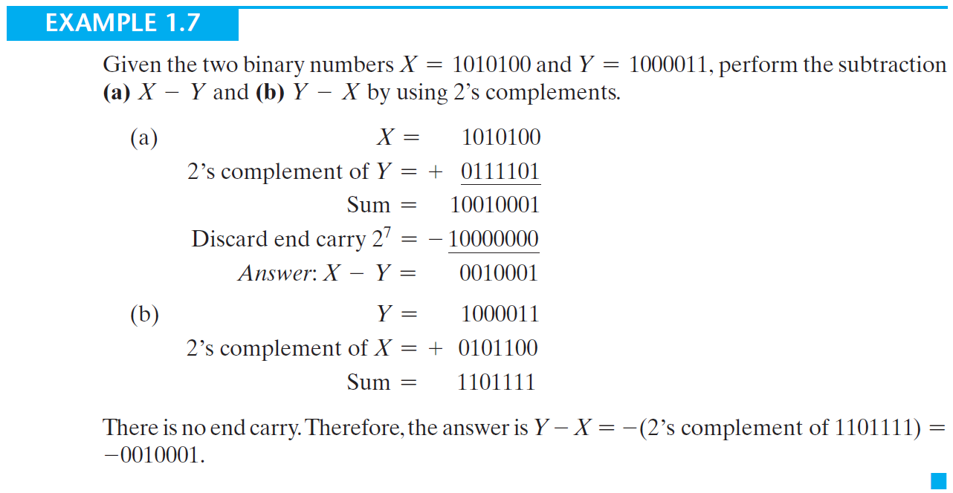
84
67

Slide 18
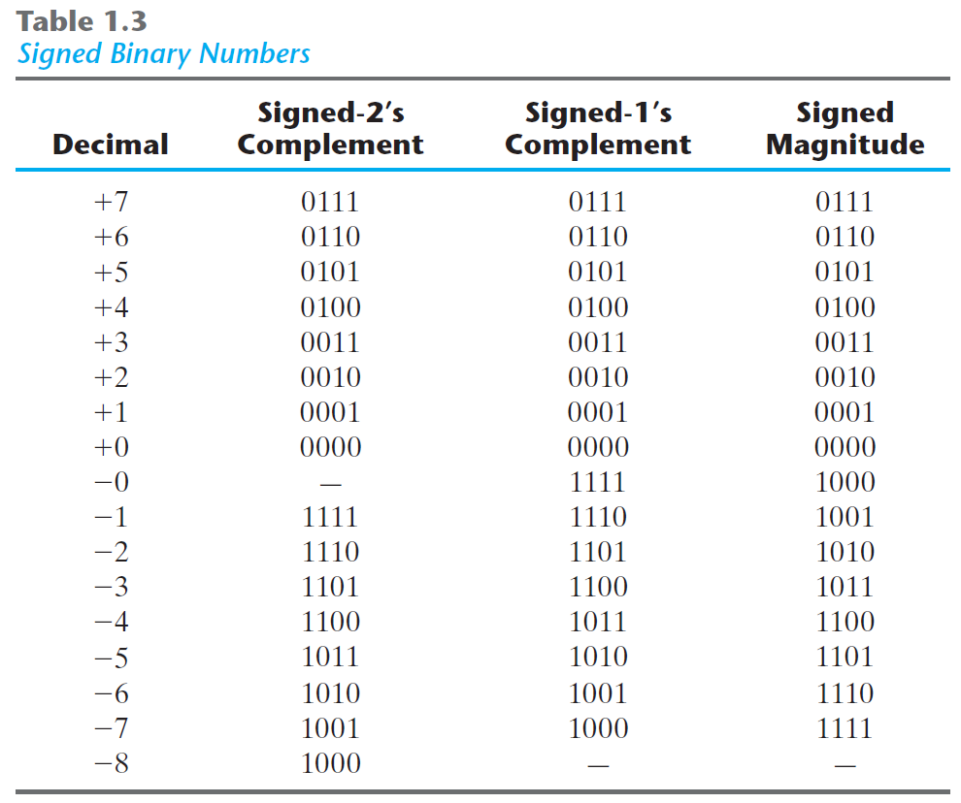
ปกติเขียน 2’com สั้น ๆ ก็คือ signed 2’complement (ไม่มี unsigned 2’complement)
บวกกันได้ทันที
ไม่ว่าเลขบวกหรือลบ
ใช้วงจรบวกเท่านั้น
ข้อเสีย
ออกแบบวงจรบวกยาก ต้องแปลงเลขลบเป็น 2’s complement ก่อน
ข้อเสีย
มี +0 กับ -0
ในภาษา C (limits.h)
INT_MIN -2,147,483,648
INT_MAX +2,147,483,647

Slide 19
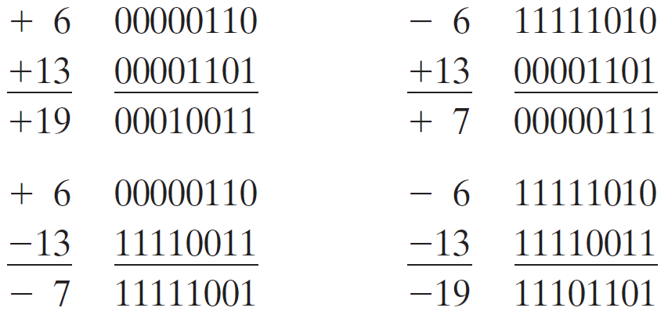
ในระบบ 2’s complement บวกกันได้ตรง ๆ เลย ไม่ว่าจะเป็นเลขบวกหรือลบ
อ่านค่าแบบ binary number ได้เลย
0001 0011 = 19
อ่านค่าแบบ binary number ได้เลย
0000 0111 = 7
MSB = 1 แสดงว่าผลบวกมีค่าเป็นลบ ถ้าต้องการรู้ว่ามีค่าลบเท่าใด ให้หา 2’complement เช่น
2’complement ของ 1111 1001 คือ 0000 0110 + 1 = 0000 0111 หรือ 7 ดังนั้นผลบวกคือ -7
2’complement ของ 1110 1101 คือ 0001 0010 + 1 = 0001 0011 หรือ 19 ดังนั้นผลบวกคือ -19
ตัวทดที่เกิน n บิต จะถูกโยนทิ้งไป เพราะไม่มีที่เก็บ ไม่ต้องสนใจ n อาจจะเป็น 8, 16, 32, 64 ขึ้นกับจำนวนบิตของ CPU เช่น
เป็น CPU แบบ 32 หรือ 64 บิต

Slide 20
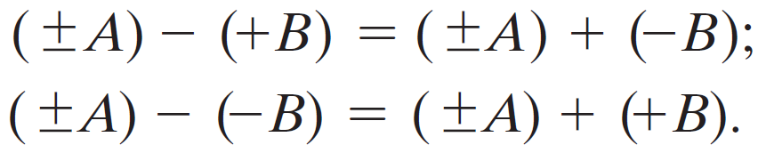
ใช้วงจรบวกเท่านั้น
แปลง subtrahend ให้เป็น
2’complement ก่อน

Slide 21
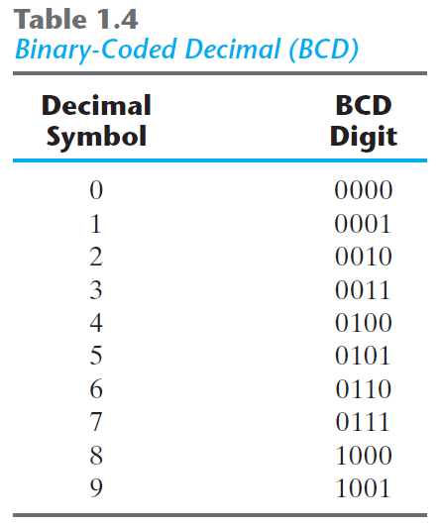
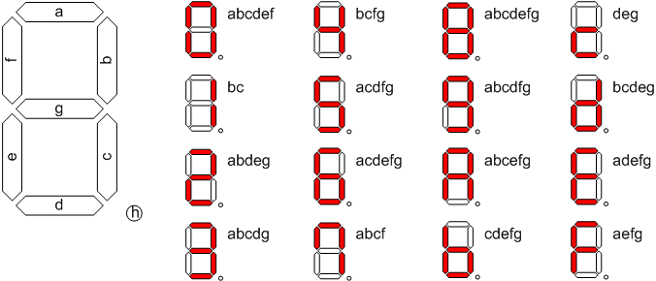
Binary-Coded Decimal Code
เช่น 365 เขียนแบบ BCD ได้ดังนี้
0011 0110 0101
3
6
5
เปลืองจำนวนบิต 365₁₀ = 1 0110 1101 ใช้เนื้อที่แค่ 9 บิต แต่ BCD ใช้เนื้อที่ 12 บิต แต่ข้อเสียของ binary number คือแสดงผลเป็นเลขฐานสิบยาก

Slide 22
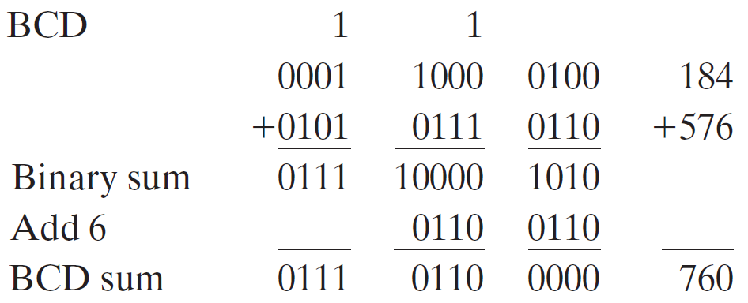
7
6
0
ถ้าผลบวกในหลักใดมากกว่าหรือเท่ากับ 1010 ให้บวก 0110 เพิ่มเข้าไปในหลักนั้น

Slide 23

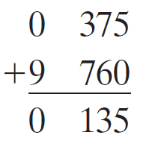
Decimal Arithmetic
ใช้ 10’s complement แทนเลขลบ (คอมพิวเตอร์นิยมทำแบบนี้มากกว่าใช้ signed bit) Leading 9 บอกว่าเลขนั้นมีค่าเป็นลบ
คูณ กับ หาร เลข BCD ทำยังไง? หนังสือไม่ได้บอก
มี 4 digits (ปกติเขียนติดกันไปเลย)
BCD 1 digit ใช้เนื้อที่ 4 บิต

Slide 24
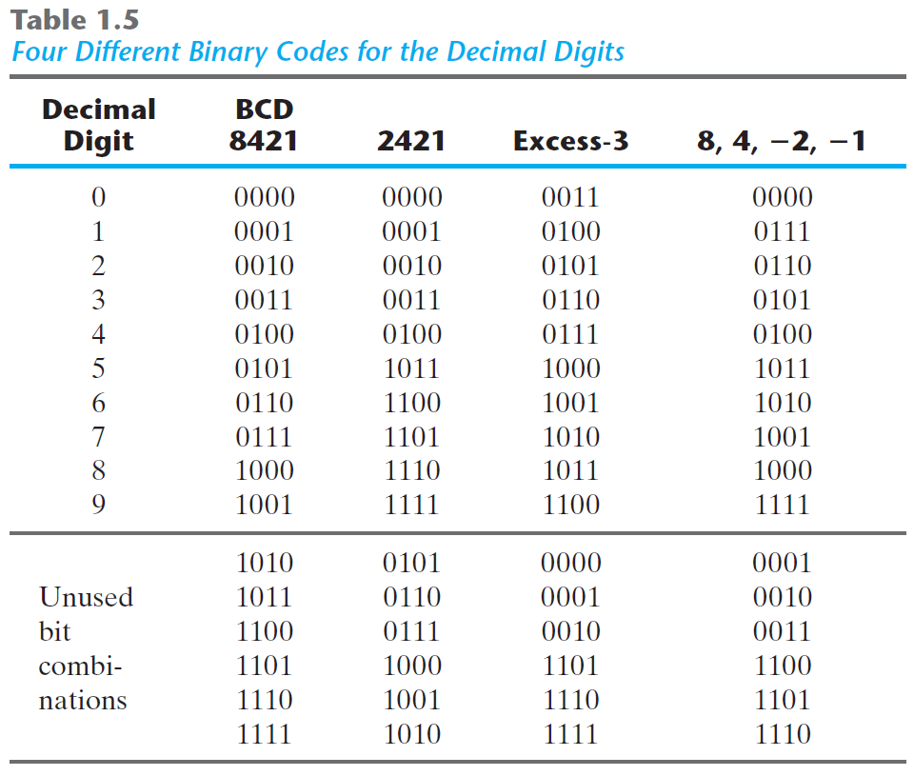
Other Decimal Code

Slide 25
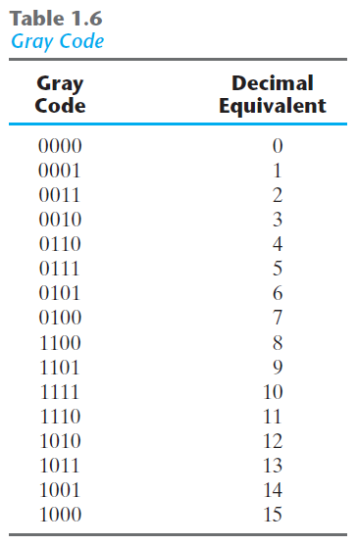
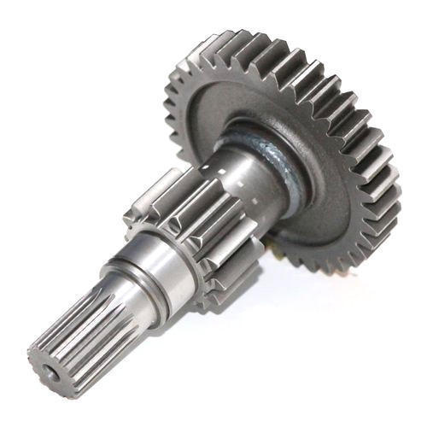
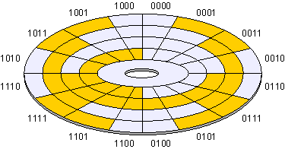
Gray Code
Gray code used for shaft-angle encoding
Using a Gray code sequence to define the conducting and non-conducting areas ensures that no intermediate values are generated as the shaft rotates.

Slide 26
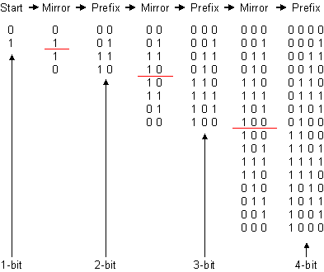
Mirroring Technique

Slide 27
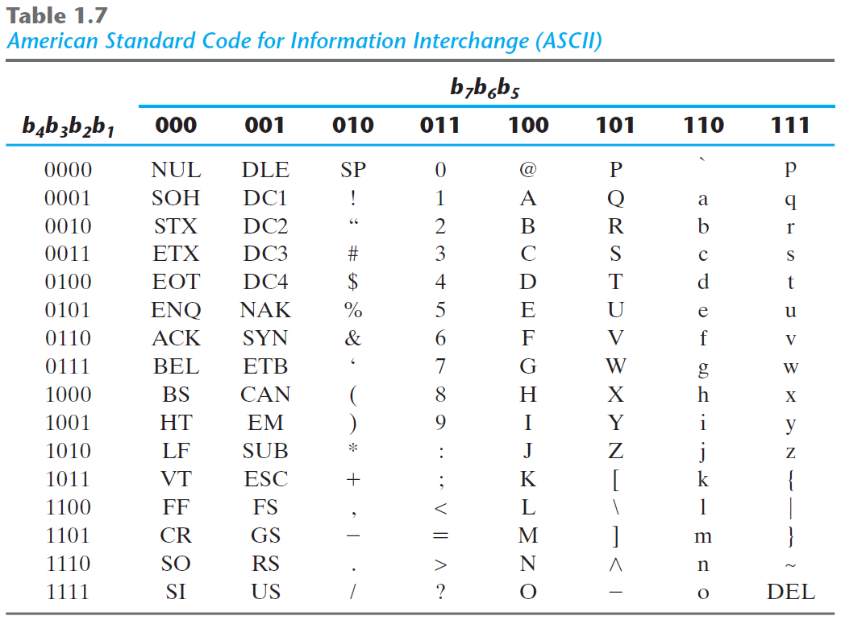
ASCII Character Code
1 char = 7 bits

Slide 28
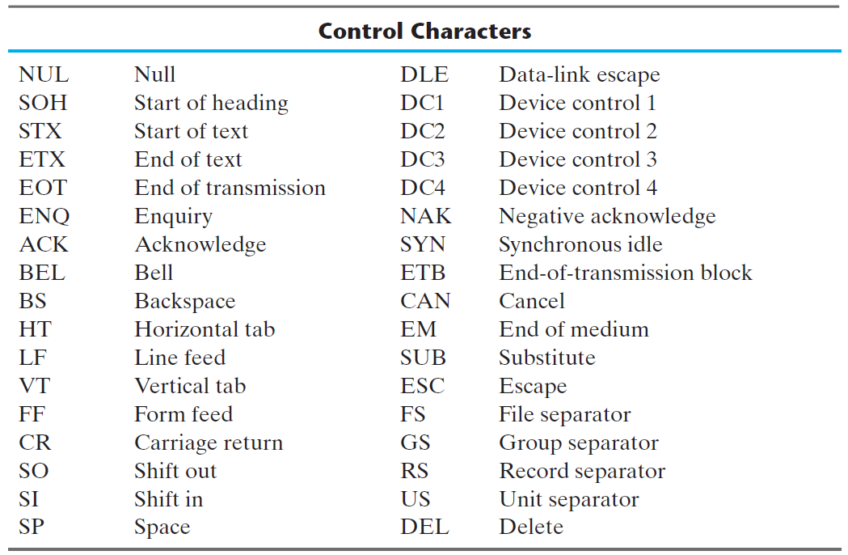
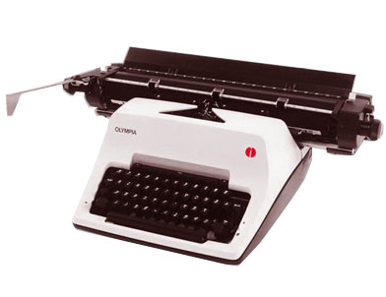
*
ขึ้นบรรทัดใหม่
Windows ใช้ CR + LF
Linux ใช้ LF
*
https://www.youtube.com/shorts/wAe_m55LCME

Slide 29
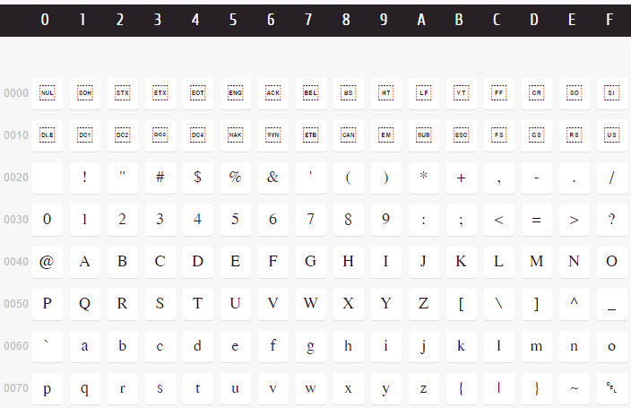
Unicode
@ คือ 0x0040
A คือ 0x0041
B คือ 0x0042
… … …
http://unicode-table.com
https://symbl.cc/th/unicode-table/
1 char = 2 - 3 bytes

Slide 30
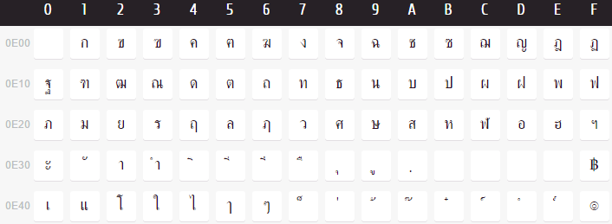
Unicode
Code point ของ “ก” คือ 0E 01 ถ้าใช้ UTF-8 “ก” จะได้ E0 B8 81
1 code point ยาวเกิน 16 บิตได้ ทำให้ตารางนี้โตไปได้เรื่อย ๆ
มีครบเกือบทุกภาษาเขียนในโลก

Slide 31
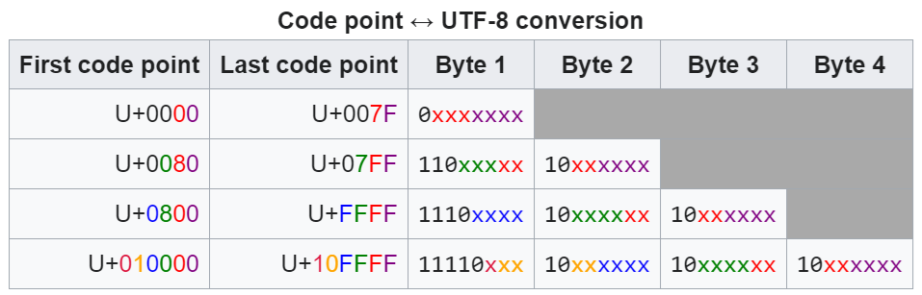
ด้านบนของตาราง unicode เป็นภาษาอังกฤษ
จะได้ UTF-8 ที่สั้นเพียง 1 byes ใช้ที่เก็บน้อยสุด
ภาษาไทยใช้ที่เก็บ 3
bytes ต่อตัวอักษร
Code point ของ “ก” คือ 0E 01 ถ้าใช้ UTF-8 “ก” จะได้ E0 B8 81
11100000 10111000 10000001
E0 B8 81
บน Linux สร้างไฟล์ a.txt มีตัวอักษร ก
od -x --endian=big a.txt
0000000 e0b8 810a
0000004
0a คือ Line Feed (LF)

Slide 32
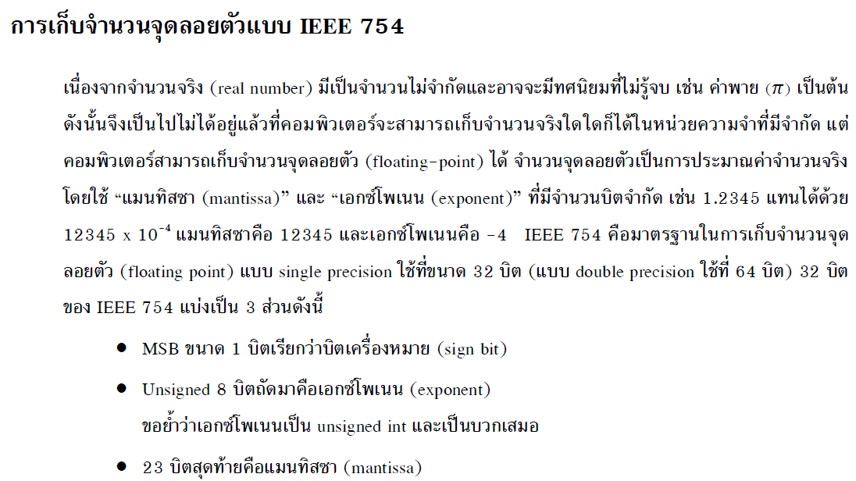

Slide 33
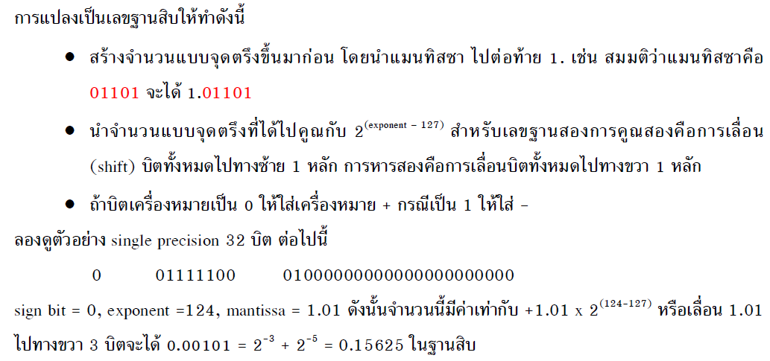

Slide 34
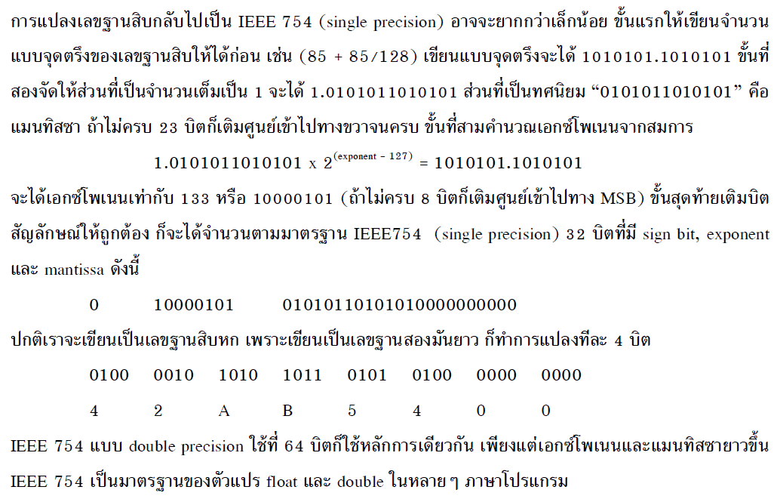

Slide 35
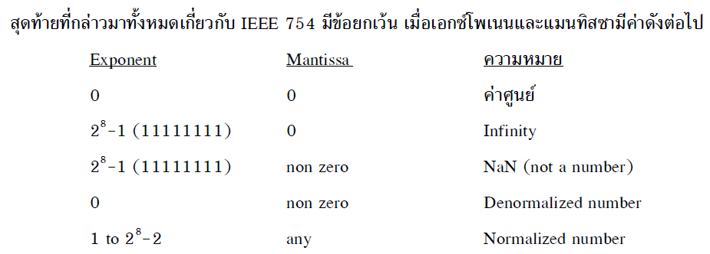
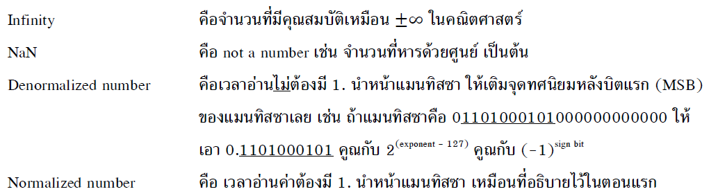

Slide 36
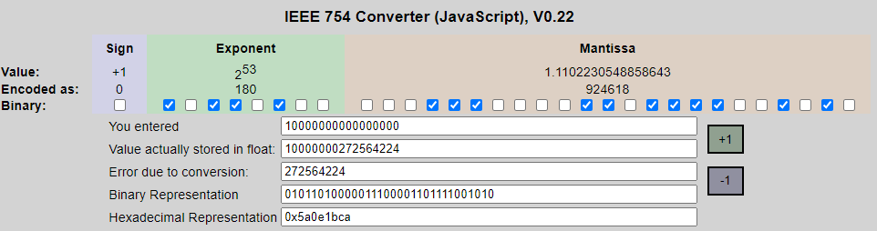
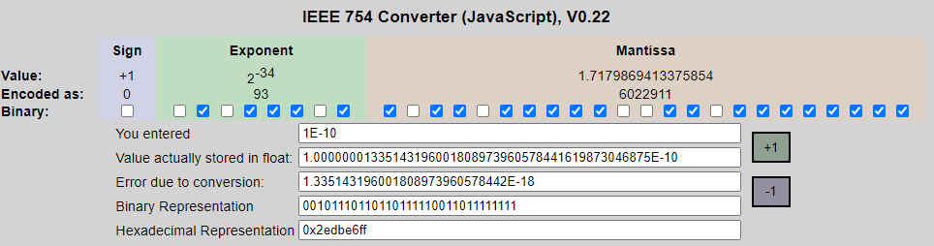
10¹⁶
ห้ามใช้ float/double เก็บจำนวนเงิน
IEEE 754 เก็บจำนวนที่มีค่ามาก ๆ ได้ โดยยอมให้คลาดเคลื่อนได้ https://www.h-schmidt.net/FloatConverter/IEEE754.html

Slide 37
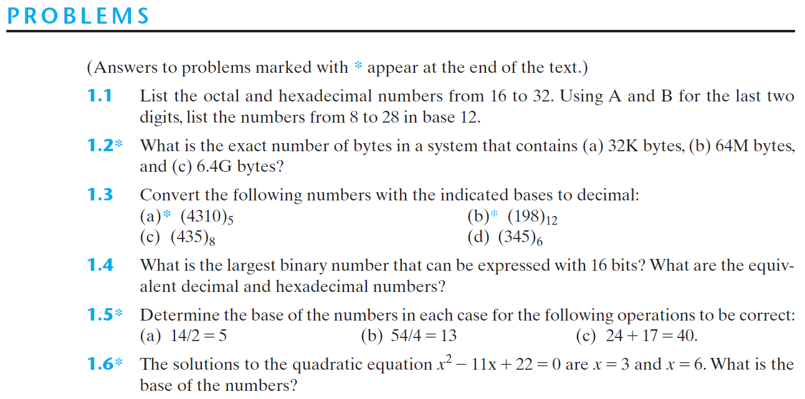

Slide 38



